Slide 1
BỘ nhớ ảo VÀ PE Format file
I. . BỘ NHỚ ẢO
II. PE FILE FORMAT
I.1 Đặt vấn đề
I.2 Bộ nhớ ảo
I.3 Quản lí bộ nhớ trên windows
I.4.1 Quản lí bộ nhớ ảo phân trang.
I.4.2 Quản lí bộ nhớ ảo phân đoạn.
I.5 Phân trang trong VXL x86 processor
I.6 Các vùng nhớ của chương trình.
II.1: Giới thiệu PE File
II.2: Cấu trúc cơ bản của PE File
II.2.1: Basic structure
II.2.2 DOS header
II.2.3 DOS STUB
II.2.4 PE HEader
II.2.4.2 Optional Header
II.2.4.2 Optional Header - Data Directories
II.2.5 Section Table
II.2.6 File pE sections
II.3 Windows loader
II.4 Một số công thức chuyển đổi quan trọng
<number>

Slide 2

I. Bộ nhớ ảo I.1 Đặt vấn đề
Tại sao lại máy tính chỉ có 4GB RAM nhưng lại chạy dược rất nhiều tiến trình.
Không phải tất cả các phần của một process cần thiết phải được nạp vào bộ nhớ chính tại cùng một thời điểm.
Một số tính năng ít khi được dùng của một chương trình.
Các arrays, list, tables được cấp phát bộ nhớ (cấp phát tĩnh) nhiều hơn yêu cầu thực sự
Ngay cả khi toàn bộ chương trình đều cần dùng thì có thể không cần dùng toàn bộ cùng một lúc.
Nhằm mục đích sử dụng hiệu quả cả CPU và RAM (bộ nhớ vật lý hay, cũng có thể được gọi là bộ nhớ thật).
<number>

Slide 3
I.2 Bộ nhớ ảo
Kỹ thuật được hiện thực trong hệ điều hành để cho phép thực thi một quá trình mà chỉ cần giữ trong bộ nhớ chính một phần của không gian địa chỉ luận lý của nó, còn phần còn lại được giữ trên bộ nhớ đại trà (đĩa).
Ưu điểm của bộ nhớ ảo :
Số lượng process trong bộ nhớ sẽ nhiều hơn, một process có thể thực thi ngay cả khi kích thước của nó lớn hơn bộ nhớ thực.
Chương trình sẽ không còn bị rang buộc bởi không gian bộ nhớ vật lí có sẳn.
Tiết kiệm chi phí, không phải đi mua RAM lắp vào :v.
Thông thường phần của không gian địa chỉ luận lý của quá trình, nếu chưa cần nạp vào bộ nhớ chính, được giữ ở một vùng đặc biệt trên đĩa gọi là không gian tráo đổi (swap space).
<number>

Slide 4
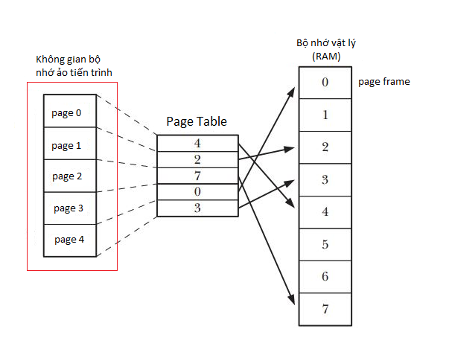

I.2 Bộ nhớ ảo
Nhược điểm:
Phần cứng hỗ trợ bộ nhớ ảo
Sử dụng bộ nhớ ảo càng nhiểu, càng giảm tuổi thọ ổ cứng.
<number>

Slide 5
I.3 Quản lý bộ nhớ trên windows
Windows 32bit có thể cho truy cập 4gb bộ nhớ vật lý.
Bởi vì hệ thống 32bit sẽ có 32 đường địa chỉ,đánh dấu 4GB bộ nhớ,từ 0x00000000 đến 0xFFFFFFFF. Windows cũng cho phép mỗi process có 4GB không gian địa chỉ logic. Gồm 2 GB cho usermode và 2GB cho Windows Kernel mode code.
Vậy Windows đã làm thế nào để cấp bộ nhớ cho tất cả các process? Đơn giản, windows dùng đặc trưng quan trọng của các vxl x86 (hoặc hơn) như phân trang (paging).
Phân trang cho phép ứng dụng sử dụng nhiều địa chỉ vật lý khác nhau.Đơn vị phân trang của vxl chuyển địa chỉ logic sang địa chỉ vật lý.Nó chấp nhận mỗi process có đủ 4Gb không gian bộ nhớ.
<number>

Slide 6
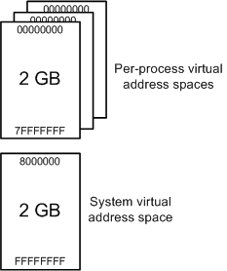
I.3 Quản lý bộ nhớ trên windows
<number>

Slide 7
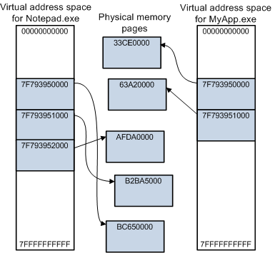
I.3 Quản lý bộ nhớ trên windows
<number>

Slide 8
I.4.1 Quản Lí bộ nhớ ảo Phân trang
Các lệnh truy xuất các địa chỉ trong không gian có dung lượng rất lớn (4GB) – không gian này được goi là không gian lí luận (ảo).
Để quản lí việc swap (nạp vào/ghi ra) HĐH chia bộ nhớ ảo của ứng dụng ra thành nhiều đơn vị có kích thước đồng nhất , mỗi đơn vị được gọi là trang ảo = 2^I (256 byte, 512 byte, 1k, 2k, 4k, 8k…)
RAM cũng được chia thành nhiều đơn vị quản lí, mỗi đơn vị được gọi là trang thật (page frame), kích thước trang thật = trang ảo.
<number>
Notes:
Nguyên lí hoạt động
<number>

Slide 9
I.4.1 Quản Lí bộ nhớ ảo Phân trang
Trang thật là nơi chứa trang ảo khi cần thiết, tại từng thời điểm, mỗi trang thật chứa tốt đa 1 trang ảo, nhưng theo thời gian nó có thể chứa nhiều trang ảo khác nhau. 
Khi ứng dụng truy xuất 1 ô nhớ theo địa chỉ tuyến tính số nguyên, HĐH biết ngay ô nhớ đó thuộc trang ảo nào, nằm ở Offset nào trong trang ảo.
Ô ở địa chỉ 8196 = 0010 0000 0000 0100 Quản lý bộ nhớ ảo phân trang i bit bên phải là offset của ô nhớ (=4) phần còn lại bên trái là chỉ số trang ảo (=2).
<number>

Slide 10
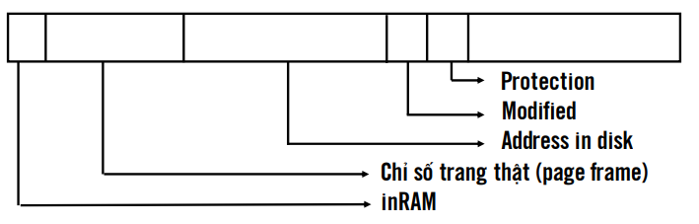
I.4.1 Quản Lí bộ nhớ ảo Phân trang
Để quản lý quá trình ánh xạ các trang ảo của chương trình vào các trang thật, HĐH dùng 1 bảng đặc tả trang ảo cho mỗi chương trình, bảng này có số phần tử = số trang ảo của chương trình tương ứng, mỗi phần tử của bảng là 1 record chứa các thông số quản lý trang ảo tương ứng :
<number>

Slide 11
I.4.1 Quản Lí bộ nhớ ảo Phân trang
Qui trình đổi địa chỉ ảo sang địa chỉ thật :
1. từ địa chỉ mà chương trình truy xuất (addr), hệ thống tách thành 2 thành phần : page (i) và offset.
2. Truy xuất record quản lý trang ảo i trong bảng đặc tả trang. Nếu field inRAM=1 thì địa chỉ thật tương ứng là : page frame Offset và qui trình kết thúc.
3. Nếu inRAM =0, hệ thống sẽ tìm 1 trang thật rãnh (k), nếu không có phải tìm cách giải phóng 1 trang thật ít gây phiền hà nhất (k), dựa vào thông tin trong field "inDisk" để mở file và đọc trang ảo vào trang thật k.
4. Hiệu chỉnh lại field inRAM = 1 và field page frame = k rồi quay lại bước 2.
<number>

Slide 12
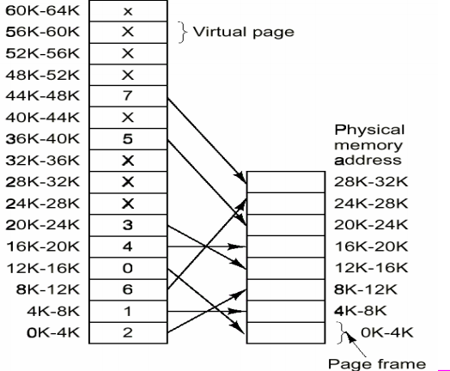
I.4.1 Quản Lí bộ nhớ ảo Phân trang
Thí dụ về trạng thái hệ thống, RAM có 32KB được chia làm 8 trang thật chỉ số từ 0 -7, mỗi trang 4KB. Chương trình dài 64KB được chia làm 16 trảng ảo, chỉ số từ 0 -15.
Hiện có 8 trang ảo được nạp vào và chiếm hết RAM.
<number>

Slide 13
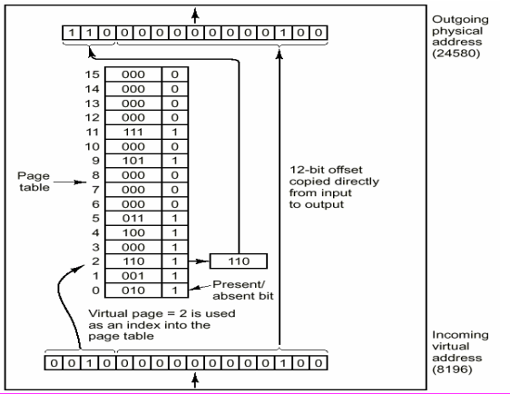
I.4.1 Quản Lí bộ nhớ ảo Phân trang
Thí dụ về bảng đặc tả trang và qui trình đỗi địa chỉ ảo sang địa chỉ thật.
Theo hình bên, phần mềm truy xuất ô nhớ ảo ở địa chỉ 8196 thì máy truy xuất RAM ở địa chỉ 24580.
<number>

Slide 14
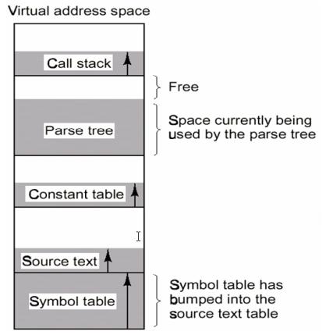
I.4.2 Quản Lí bộ nhớ ảo Phân ĐOẠN
Trong kỹ thuật phân trang, mặc dù không gian ảo mà chương trình có thể truy xuất có kích thước rất lớn (4GB), nhưng nó là không gian phẳng nên 1 số chương trình lớn vẫn còn gặp phiền hà sau đây :
chương trình tự chia không gian ảo của mình ra thành nhiều partition khác nhau để chứa những thông tin độc lập cần được xử lý, trong quá trình chạy, nếu 1 trong các partition không đủ chỗ chứa thông tin thì chương trình sẽ bị dừng độ ngột.
<number>
Notes:
<number>

Slide 15
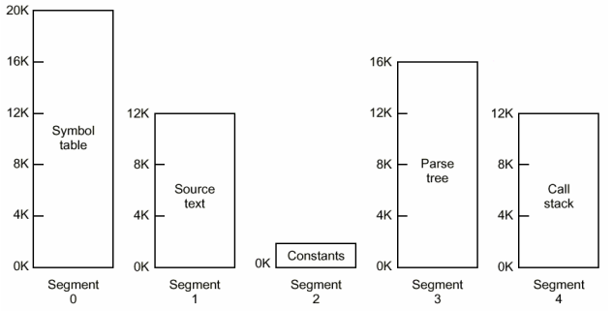
I.4.2 Quản Lí bộ nhớ ảo Phân ĐOẠN
Do đó, thay vì cấp phát cho chương trình 1 không gian phằng duy nhất, nếu hệ thống cấp phát cho chương trình các không gian bộ nhớ độc lập có kích thước thay đổi động theo nhu cầu (miễn sao tổng kích thước của chúng bị hạn chế trên nào đó) như hình sau thì chương trình sẽ không gặp vần đề tràn bộ nhớ như slide trước :
<number>

Slide 16
I.4.2 Quản Lí bộ nhớ ảo Phân ĐOẠN
Nguyên lý hoạt động :
1. khi lập trình, chương trình được phép truy xuất dữ liệu trong nhiều không gian khác nhau, mỗi không gian được gọi là segment. Mỗi segment có kích thước thay đổi được theo thời gian, ô nhớ đầu tiên của mỗi segment luôn bắt đầu từ 0.
2. Bộ nhớ RAM có kích thước nhỏ nào đó. Các segment của chương trình thường nắm trên đĩa cứng, khi cần thiết segment sẽ được nạp vào 1 vùng thích hợp trong RAM.
3. Tại từng thời điểm, 1 vùng nhớ RAM thật chứa tốt đa 1 segment ảo, nhưng theo thời gian nó có thể chứa nhiều segment ảo khác nhau.
4. Khi ứng dụng truy xuất 1 ô nhớ, nó xác định địa chỉ ô nhớ dạng phân cấp : segment + offset.
<number>

Slide 17
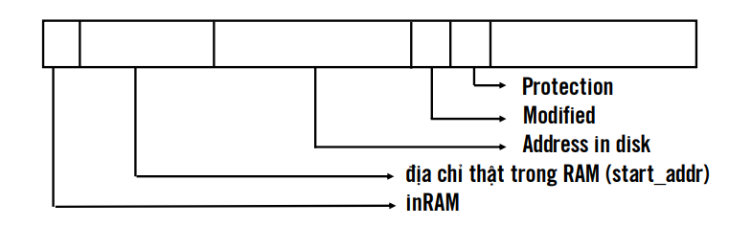
Nguyên lý hoạt động (tt) :
Để quản lý quá trình ánh xạ các segement ảo của chương trình vào các vùng RAM, HĐH dùng 1 bảng đặc tả sgement cho mỗi chương trình, bảng này có số phần tử = số segement của chương trình tương ứng, mỗi phần tử của bảng là 1 record chứa các thông số quản lý segement tương ứng :
I.4.2 Quản Lí bộ nhớ ảo Phân ĐOẠN
<number>

Slide 18
I.4.2 Quản Lí bộ nhớ ảo Phân ĐOẠN
Qui trình đổi địa chỉ ảo sang địa chỉ thật :
1. Từ địa chỉ mà chương trình truy xuất gồm 2 thành phần : segement (i) và offset.
2. Truy xuất record quản lý segement i trong bảng đặc tả segement. Nếu field inRAM=1 thì địa chỉ thật tương ứng là : start_addr + Offset và qui trình kết thúc.
3. Nếu inRAM = 0, hệ thống sẽ tìm 1 vùng RAM thật rãnh (có địa chỉ bắt đầu là base), nếu không có phải tìm cách giải phóng 1 vùng RAM thật ít gây phiền hà nhất (có địa chỉ bắt đầu là base), dựa vào thông tin trong field "inDisk" để mở file và đọc segment vào vùng RAM thật tìm được.
4. Hiệu chỉnh lại field inRAM = 1 và field start_addr = base rồi quay lại bước 2.
<number>

Slide 19
I.4.2 Quản Lí bộ nhớ ảo Phân ĐOẠN
Qui trình đổi địa chỉ ảo sang địa chỉ thật :
1. Từ địa chỉ mà chương trình truy xuất gồm 2 thành phần : segement (i) và offset.
2. Truy xuất record quản lý segement i trong bảng đặc tả segement. Nếu field inRAM=1 thì địa chỉ thật tương ứng là : start_addr + Offset và qui trình kết thúc.
3. Nếu inRAM = 0, hệ thống sẽ tìm 1 vùng RAM thật rãnh (có địa chỉ bắt đầu là base), nếu không có phải tìm cách giải phóng 1 vùng RAM thật ít gây phiền hà nhất (có địa chỉ bắt đầu là base), dựa vào thông tin trong field "inDisk" để mở file và đọc segment vào vùng RAM thật tìm được.
4. Hiệu chỉnh lại field inRAM = 1 và field start_addr = base rồi quay lại bước 2.
<number>

Slide 20
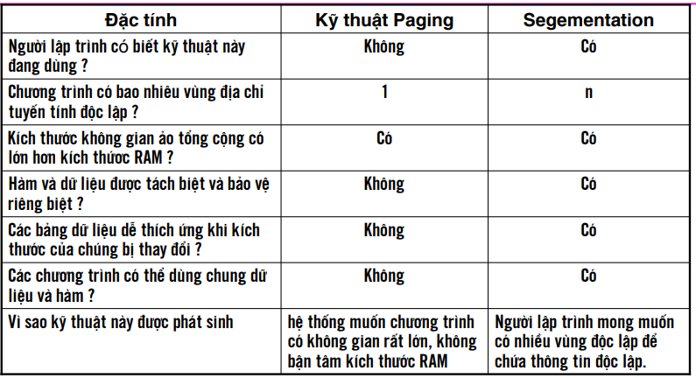
I.4.2 Quản Lí bộ nhớ ảo Phân ĐOẠN
<number>

Slide 21
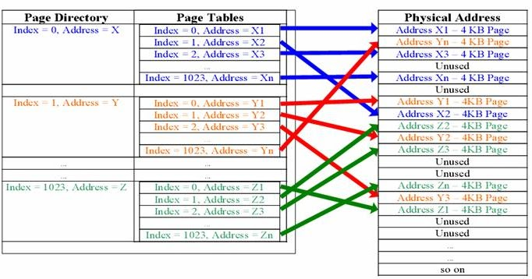
I. 5 Phân trang trong x86 Processor
VXL x86 chia không gian địa chỉ vật lý thành 4kb mỗi trang.vì thế ta cần 1MB(1024×1024) trang như vậy cho 4GB không gian bộ nhớ.VXL dùng 2 cấu trúc để mô tả.Để dễ hình dung,ta tưởng tượng là có ma trận 2 chiều 1024×1024.
Chiều thứ 1 là Page Directory,chiều thứ 2 là Page table.Vì thế ta có thể tạo ra tạo 1 page directory bao gồm 1024 thành phần,mỗi thành phần trỏ đến 1 Page Table.
Điều này cho phép chúng ta có 1024 page tables.Mỗi page table cũng có 1024 phần,mỗi phần có thể trỏ đến 4KB 1 page trên bộ nhớ vật lý.
<number>

Slide 22
I. 5 Phân trang trong x86 Processor
Mỗi thành phần Page Directory Entry (PDE) có kích thước 4 bytes và trỏ đến một Page Table.
Tương tự , mỗi Page Table Entry (PTE) có kthước 4 bytes và trỏ đến một physical address (địa chỉ vật lý) của 4KB page.
Để chứa 1024 PDE mà mỗi thành phần lại chứa 1024 PTE, chúng ta cần tổng bộ nhớ là 4x1024x1024 bytes, có nghĩa là 4MB.
Vì vậy chia tòan bộ 4GB vùng addr cho 4KB page, chúng ta cần 4MB vùng nhớ.
<number>

Slide 23
Sự chuyển đổi địa chỉ: + Đầu tiên,ta đổi địa chỉ ảo chuyển thành mã nhị phân + Tiếp theo, do kích thước trang là 4096 = 2^12 bytes, như vậy 20 bit đầu của địa chỉ logic sẽ là số hiệu trang, 12 bit còn lại là offset. + Đối chiếu số hiệu trang với bảng trang ta được số hiệu khung trang trên địa chỉ vật lý. + Kết hợp số hiệu khung trang nhận được từ bước trên với 12 bit offset từ mã nhị phân bên trên ta được địa chỉ vật lý.
I. 5 Phân trang trong x86 Processor
<number>
Notes:
https://lttqstudy.wordpress.com/2012/04/19/qu%E1%BA%A3n-ly-b%E1%BB%99-nh%E1%BB%9B-tren-windows/
https://rootbiez.blogspot.com/2009/08/system-info.html
<number>

Slide 24
I.6 Các vùng nhớ của một chương trình thực thi
1. Vùng Const Data : chứa string literal như “hello” và các giá trị data mà giá trị của nó được biết tại compiler-time . Đây là vùng read-only và compiler có thể sử dụng thông tin này để tiến hành “tối ưu” khi tạo ra code …Khi biên dịch nằm trong vùng .rdata của file
2. Vùng Stack : chứa các biến automatic (biến local) hoặc chứa các đối số khi gọi function . Cấp phát trong vùng Stack thì nhanh hơn cấp phát “động” (xem Free Store và Heap ở dưới)
3. Vùng Heap: dùng để cấp phát memory “động”.
4. Vùng Global/Staic : dùng để chứa các biến static, global …. “được tính toán và cấp phát 1 lần, ngay khi khởi động chương trình, và giữ nguyên trong suốt thời gian chương trình chạy, như vậy có nhược điểm là nếu kích thước lớn quá sẽ chiếm dụng nhiều bộ nhớ hệ thống => bạn không chủ động bỏ bớt đi được nếu không cần nó nữa, nó chỉ bị xóa bỏ khi chương trình kết thúc, vì thế chương trình của bạn nên có bộ nhớ tĩnh càng nhỏ càng tốt, chỉ khai báo trong bộ nhớ tĩnh những cái cần thiết.” ( như et đã đề cập trong bài viết ở phía dưới)
<number>

Slide 25
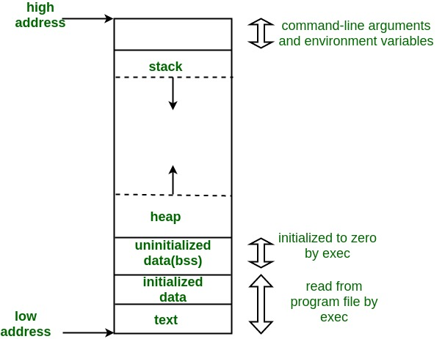
I.6 Các vùng nhớ của một chương trình thực thi
<number>

Slide 26
I.6 Các vùng nhớ của một chương trình thực thi
Vùng ranh giữa heap vào stack thường biến động, stack nhiều thì heap ít hoặc ngược lại. Nếu cả 2 cùng nhiều và vượt qua ranh giới thì sẽ làm crash chương trình.
Stack và heap cùng nằm chung trên không gian địa chỉ ảo nhưng khác địa chỉ cơ sở với nhau. Thường thì heap được nới rộng lên còn stack thì mở rộng xuống dưới.
<number>

Slide 27
PE File Format
Học cái này làm gì nhỉ ??
<number>

Slide 28
II.1: Giới thiệu PE File
PE File Format – định dạng file thực thi cơ bản trong hệ điều hành Window 32bit.
PE File Format (Portable Executable File Format): là định dạng file riêng của Win32. Tất cả các file có thể thực thi được trên Win32 như: *.EXE, *.DLL (32 bit),*.COM,*.NET, *.CPL,… đều là định dạng PE; ngoại trừ các tập tin VxDs và *.DLL (16 bit).
Tại sao lại học về PE File:
Sẽ hiểu được cơ chế thực thi của một chương trình, tổ chức, load lên bộ nhớ, các tài nguyên sử dụng, ….
Sửa đổi một file, thêm vào một số đoạn mã, chỉnh sửa một số thành phần nhưng vẫn muốn chương trình thực thi bình thường.
Đem lại những gợi ý đáng kể về kiến trúc của chương trình đó. ➔ rất quan trọng cho quá trình RE.
<number>

Slide 29
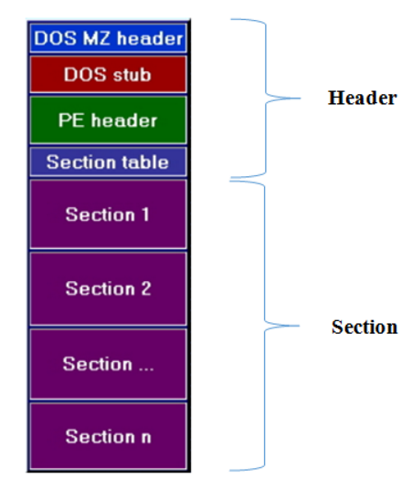
II.2: Cấu trúc cơ bản của PE File II.2.1: Basic structure
<number>

Slide 30
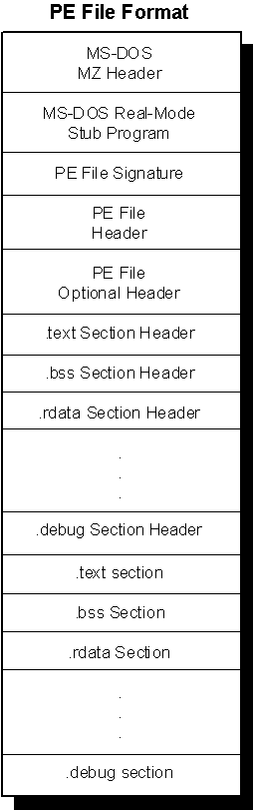
II.2 Cấu trúc cơ bản của PE File II.2.1 Basic structure
Executable Code Section, có tên là .text.
Data Sections, có nhng tên nh .data, .rdata.
Resources Section, có tên là .rsrc.
Export Data Section, có tên là .edata.
Import Data Section. có tên là .idata.
Debug Information Section, có tên là .debug.
<number>

Slide 31
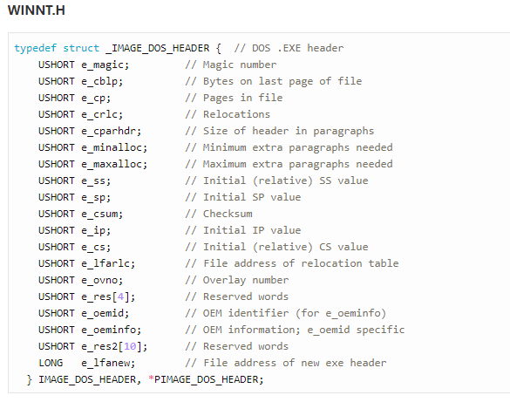
II.2.2 DOS header
Tất cả các file PE bắt đầu bằng DOS Header.
Vùng này chiếm 64 bytes đầu tiên của files.
Vùng này được dùng trong trường hợp chương trình chạy trên nền DOS, hệ điều hành DOS nhận biết đây là một file thực thi hợp lệ và sẽ thực thi nội dung trong phần DOS stub.
Trong đó chúng ta cần quan tâm tới hai trường: e_magic, e_lfanew.
<number>

Slide 32
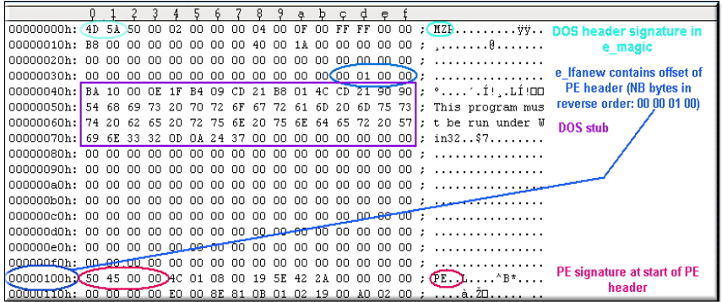
II.2.2 DOS header
Từ thông tin từ trường e_lfanew ta có thể tìm được PE Heder
<number>

Slide 33
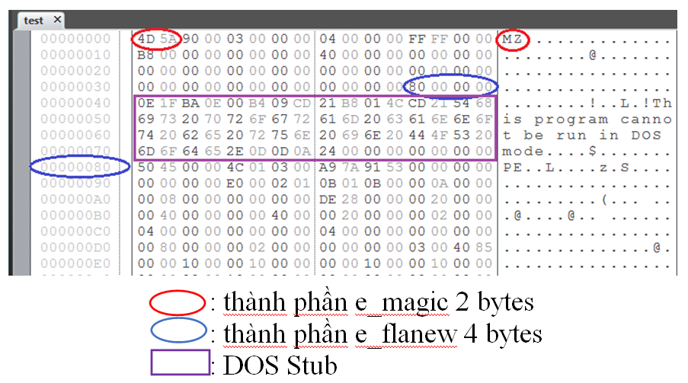
II.2.3 DOS STUB
DOS Stub chỉ là một chương trình DOS EXE nhỏ hiển thị một thông báo lỗi, là phần để tương thích với Windows 16bit.
Ví dụ như trong hình minh họa dưới đây, thông báo sẽ hiện ra như sau: “This is program cannot be run in DOS mode”.
<number>

Slide 34
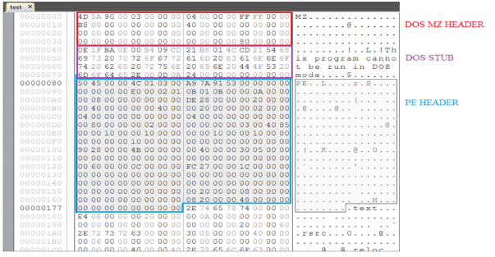
II.2.4 PE HEader
PE Header là thuật ngữ chung đại diễn cho một cấu trúc được đặt tên là IMAGE_NT_HEADERS. IMAGE_NT_HEADERS có 3 thành phần và được định nghĩa trong file windows.inc như sau:
PE Header gồm 248 bytes liền sau DOS STUB.
<number>

Slide 35
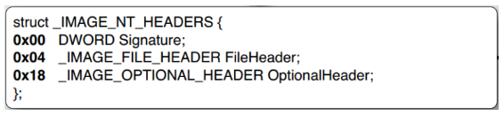
Signature: dấu hiệu nhận biết định dạng File (4 bytes)
(PE : 50 45 00 00 – 32 bits)
(NE : 4E 45 00 00 – 16 bits)
(LE : 4C 45 00 00 – trình điều khiển thiết bị ảo Window 3.x)
( LX : 45 58 00 00 – File cho OS/2 2.0 )
File Header: chứa thông tin về sơ đồ bố trí vật lý và những đặc tính của file (20 bytes)
Optional Header: chứa thông tin về sơ đồ logic bên trong của một file PE (224 bytes)
II.2.4 PE HEader
<number>

Slide 36
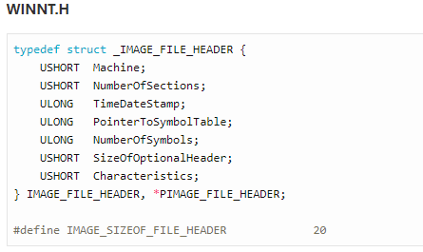
II.2.4.1 FILE_HEADER
FILE_HEADER: bao gồm 20 bytes tiếp theo của PE Header, phần này chứa thông tin về sơ đồ bố trí vật lý và các đặc tính của file.
Machine: giá trị xác định PE File này được biên dịch cho dòng máy nào (dưới dạng mã trên Intel 32 bits)
NumberOfSections: cho biết số Section của PE File. Thành phần này cần thay đổi nếu như muốn thêm hoặc xóa bất kỳ sections nào trong một PE File.
Characteristics: là bit cờ, xác định định dạng PE File.
Giá trị 0x0102 nếu là file *.EXE
Giá trị 0x2102 nếu là file *.DLL
<number>

Slide 37
II.2.4.1 FILE_HEADER
IMAGE_FILE_MACHINE_UNKNOWN | 0x0 | The contents of this field are assumed to be applicable to any machine type
IMAGE_FILE_MACHINE_AM33 | 0x1d3 | Matsushita AM33
IMAGE_FILE_MACHINE_AMD64 | 0x8664 | x64
IMAGE_FILE_MACHINE_ARM | 0x1c0 | ARM little endian
IMAGE_FILE_MACHINE_ARM64 | 0xaa64 | ARM64 little endian
IMAGE_FILE_MACHINE_ARMNT | 0x1c4 | ARM Thumb-2 little endian
IMAGE_FILE_MACHINE_EBC | 0xebc | EFI byte code
IMAGE_FILE_MACHINE_I386 | 0x14c | Intel 386 or later processors and compatible processors
IMAGE_FILE_MACHINE_IA64 | 0x200 | Intel Itanium processor family
IMAGE_FILE_MACHINE_M32R | 0x9041 | Mitsubishi M32R little endian
IMAGE_FILE_MACHINE_MIPS16 | 0x266 | MIPS16
IMAGE_FILE_MACHINE_MIPSFPU | 0x366 | MIPS with FPU
Các giá trị của trường Machine
<number>
Notes:
https://docs.microsoft.com/en-us/windows/desktop/debug/pe-format#overview
<number>

Slide 38
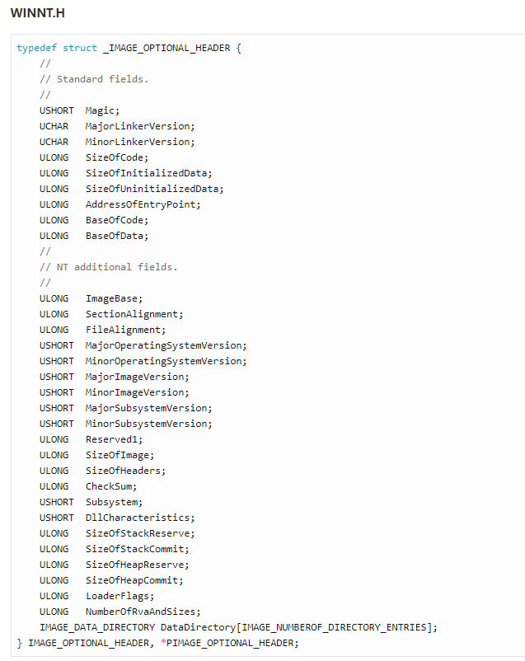
II.2.4.2 Optional Header
Optional Header bao gồm 31 thành phần, chiếm 224 bytes.
Cấu trúc này được định nghĩa trong windows.inc, đây là phần chứa thông tin về sơ đồ logic trong PE file.
<number>

Slide 39
II.2.4.2 Optional Header
Magic (2 bytes): xác định là file 32 bit (0B 01) hay 64 bit (0B 20)
AddressOfEntryPoint (4bytes): chứa địa chỉ ảo tương đối (RVA) của câu lệnh đầu tiên sẽ được thực thi khi chương trình PE loader sẵn sàng để chạy PE File (.text). Nếu muốn chương trình bắt đầu từ một địa chỉ khác (để thực thi câu lệnh với mục đích khác) thì cần thay đổi địa chỉ này về địa chỉ tương đối của câu lệnh muốn thực thi.
ImageBase: địa chỉ nạp được ưu tiên cho PE File.
Section Alignment: Phần liên kết của các Section trong bộ nhớ. Tức là một section luôn luôn được bắt đầu bằng bội số của sectionAlignment. Ví dụ: sectionAlignment là 1000h, section đầu tiên bắt đầu ở vị trí 401000h và kích thước là 10h, section tiếp theo sẽ bắt đầu tại địa chỉ 402000h.
File Alignment: Phần liên kết của các Section trong File. Tương tự như SectionAlignment nhưng áp dụng với file.
SizeOfImage: Toàn bộ kích thước của Pe image trong bộ nhớ, là tổng của tất cả các headers và sections được liên kết tới Section Alignment
SizeOfHeaders: Kích thước của tất cả các headers + section table = kích thước file trừ đi tổng kích thước của các section trong file.
Data Directory: là một mảng gồm 16 phần tử, trong đó mỗi phần liên quan đến một cấu trúc dữ liệu quan trọng trong PE File.
<number>

Slide 40
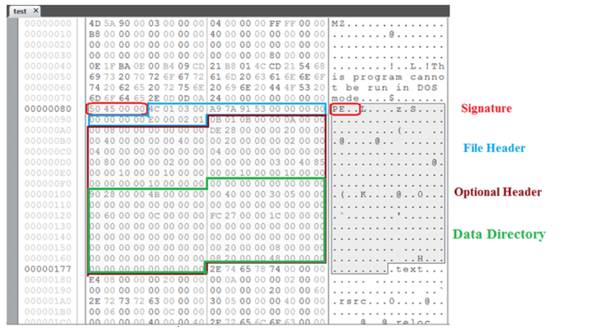
II.2.4.2 Optional Header
<number>

Slide 41
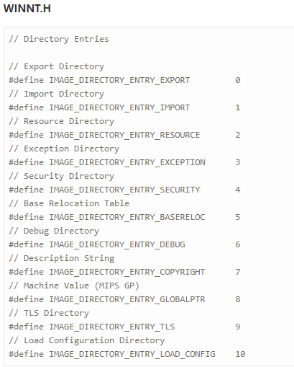
II.2.4.2 Optional Header - Data Directories
DataDirectory: là một mảng gồm 16 cấu trúc IMAGE_DATA_DIRECTORY, mỗi cấu trúc liên quan tới 1 cấu trúc dữ liệu trong PE file.
Hiện tại 11 trong số đó còn được sử dụng.
Cứ mỗi 8 bytes thì mỗi phần lại liên quan tới một cấu trúc qua trọng trong file PE, mỗi mảng tham chiếu tới một mục đã được định nghĩa trước.
<number>
Notes:
DataDirectory. The data directory indicates where to find other important components of executable information in the file. It is really nothing more than an array of IMAGE_DATA_DIRECTORYstructures that are located at the end of the optional header structure. The current PE file format defines 16 possible data directories, 11 of which are now being used.
<number>

Slide 42
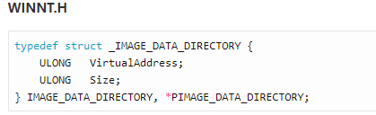
Cấu trúc của Data Directory có 2 thành phần gồm thông tin và kích thước của cấu trúc dữ liệu.
VirtualAddress là một địa chỉ ảo tương đối của cấu trúc dữ liệu.
Size bao gồm kích thước theo bytes của cấu trúc dữ liệu.
II.2.4.2 Optional Header - Data Directories
<number>

Slide 43
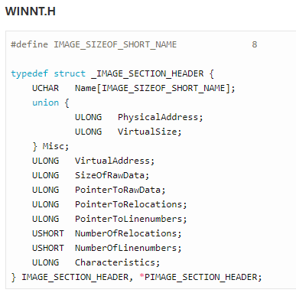
II.2.5 Section Table
Section Table là thành phần ngày sau PE Header.
Gồm một mảng những cấu trúc IMAGE_SECTION_HEADER.
Mỗi phần tử chứa thông tin về một section trong PE file.
Cấu trúc này được định nghĩa như sau:
<number>

Slide 44
II.2.5 Section Table
Thông tin về một số trường quan trọng:
VirtualSize: Kích thước thật sự của dữ liệu trên section tính theo byte, giá trị này có thể nhỏ hơn kích thước trên ổ đĩa (SizeOfRawData)
VirtualAddress: RVA của section, là giá trị để ánh xạ khi section được load lên bộ nhớ
SizeOfRawData: Kích thước section data trên ổ đĩa
PointerToRawData: là offset từ vị trí đầu file tới section data.
Characteristics: đặc tính của section: thực thi, dữ liệu khởi tạo …
<number>

Slide 45
II.2.6 File pE sections
Code section : .text chứa code của chương trình.
Data sections:
Section .bss: biểu thị dữ liệu không được khởi tạo cho ứng dụng, bao gồm tất cả các biến được khai báo là tĩnh trong một function hoặc source module.
section .rdata biểu thị dữ liệu chỉ đọc, chẳng hạn như chuỗi ký tự, hằng ...
➔ Tất cả các biến khác (ngoại trừ biến tự động, xuất hiện trên ngăn xếp) được lưu trữ trong phần .data. Về cơ bản, đây là các biến toàn cầu.
<number>

Slide 46
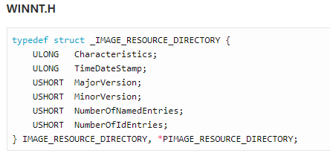
II.2.6 File pE sections
Resources section: .rsrc chứa thông tin resources cho một mô-đun.
Bắt đầu với một cấu trúc thư mục resource như hầu hết các secsion khác, nhưng dữ liệu của section này được cấu trúc thêm vào một cây tài nguyên.
IMAGE_RESOURCE_DIRECTORY, được hiển thị bên dưới, tạo thành gốc và các nút của cây.
<number>

Slide 47
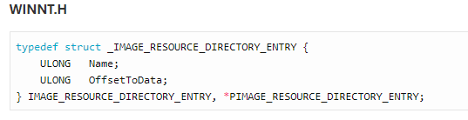
Một entry directory bao gồm hai trường, như được mô tả trong cấu trúc IMAGE_RESOURCE_DIRECTORY_ENTRY:
Trường Tên được sử dụng để xác định một loại resource, tên resource.
Trường OffersetToData luôn được sử dụng để trỏ đến anh chị em trong cây, directory node hoặc a leaf node.
II.2.6 File pE sections
<number>

Slide 48
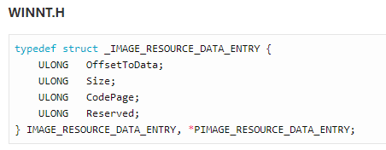
Các Leaf nodes là nút thấp nhất trong cây tài nguyên. Họ xác định kích thước và vị trí của dữ liệu tài nguyên thực tế. Mỗi nút lá được biểu diễn bằng cấu trúc sau IMAGE_RESOURCE_DATA_ENTRY:
II.2.6 File pE sections
<number>

Slide 49
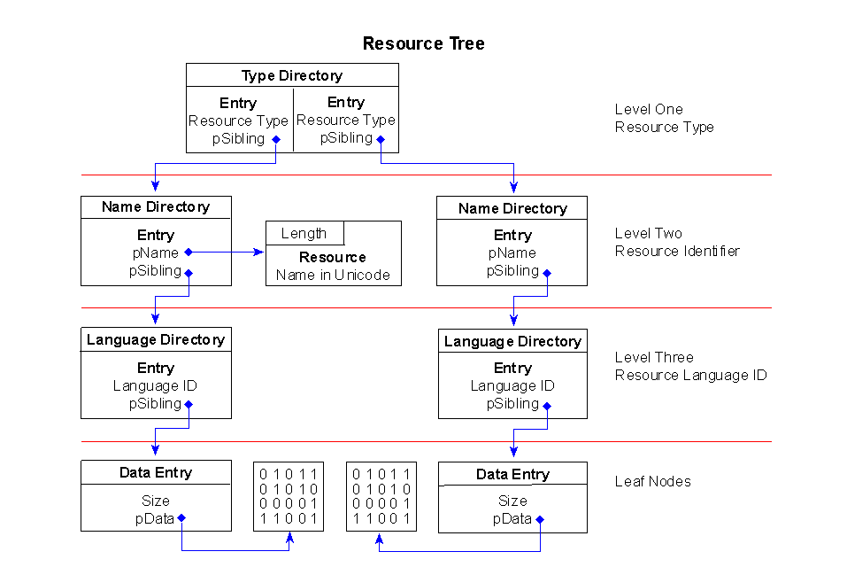
II.2.6 File pE sections
<number>

Slide 50
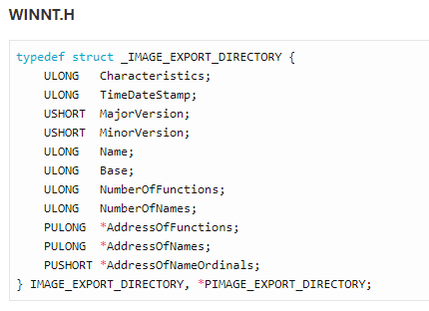
II.2.6 File pE sections
Export data section: .edata - section.edata chứa dữ liệu export cho ứng dụng hoặc DLL. Section này chứa một export directory để lấy thông tin export.
NumberOfFifts và NumberOfNames cho biết có bao nhiêu function và tên functions đang được export từ ​​mô-đun.
addressOfFifts là một RVA mảng các entry point được exported.
<number>

Slide 51
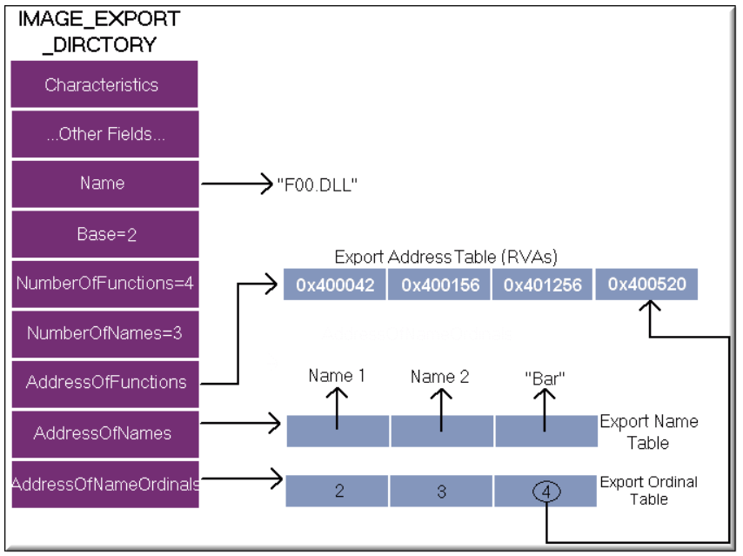
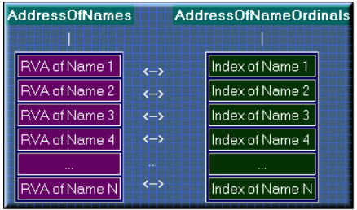
II.2.6 File pE sections
Trường addressOfNames là địa chỉ RVA trỏ tới một mảng các RAV của tên các hàm được Export.
AddressOfNameOrdutions là địa chỉ RVA trỏ tới một mảng 2 bytes chứa các ordinal của các tên hàm.
<number>

Slide 52
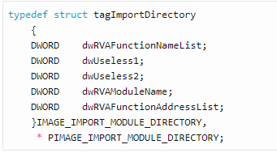
II.2.6 File pE sections
Import data section: .idata : là một mảng cấu trúc, mỗi cấu trúc là 20bytes chứa thông tin về 1 dll mà PE import vào.
Mặc dù IMAGE_DIRECTORY_ENTRY_IMPORT được defined, không có cấu nào ứng nào được bao gồm trong tệp WINNT.H.
Thay vào đó, có một số cấu trúc khác được gọi là IMAGE_IMPORT_BY_NAME, IMAGE_THUNK_DATA và IMAGE_IMPORT_DESCRIPTOR. Nó sẽ có struct như sau IMAGE_IMPORT_MODULE_DIRECTORY ( tên này là do lập trình tự định nghĩa).
<number>

Slide 53
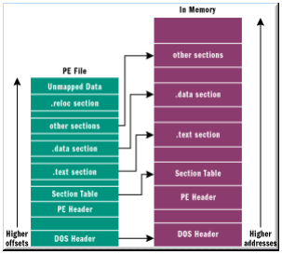
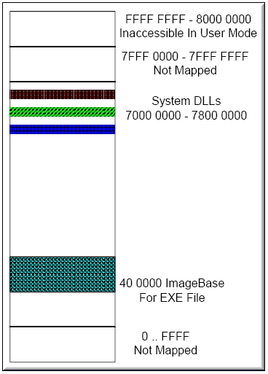
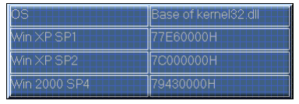

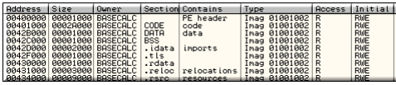
II. 3 Windows loader
<number>
Notes:
<number>

Slide 54

II.4 Một số công thức chuyển đổi quan trọng
RVA => File Offset
File Offset => RVA
VA = ?
<number>
Notes:
<number>

Slide 55
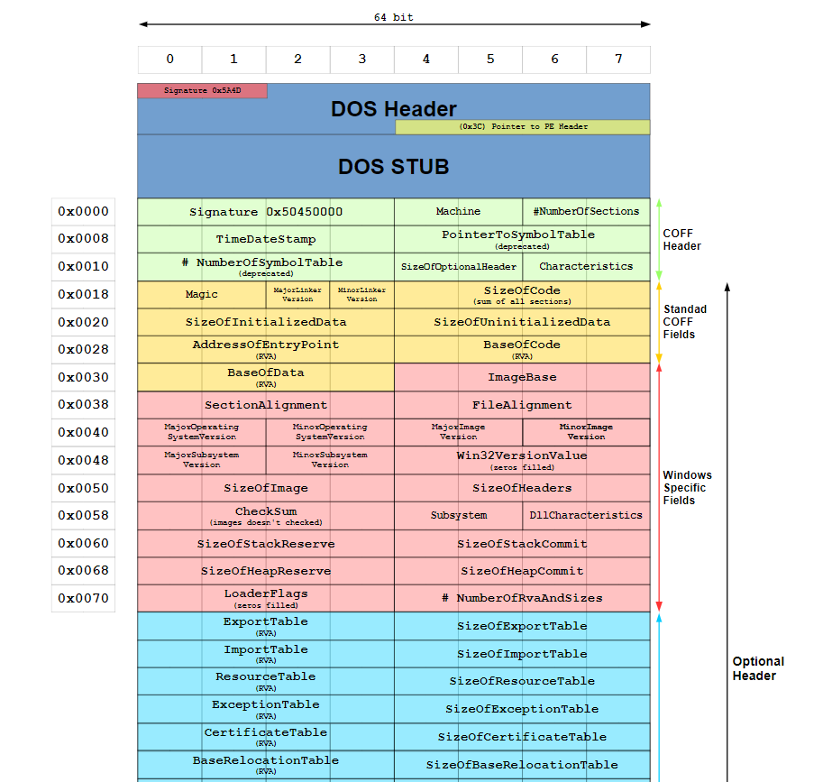
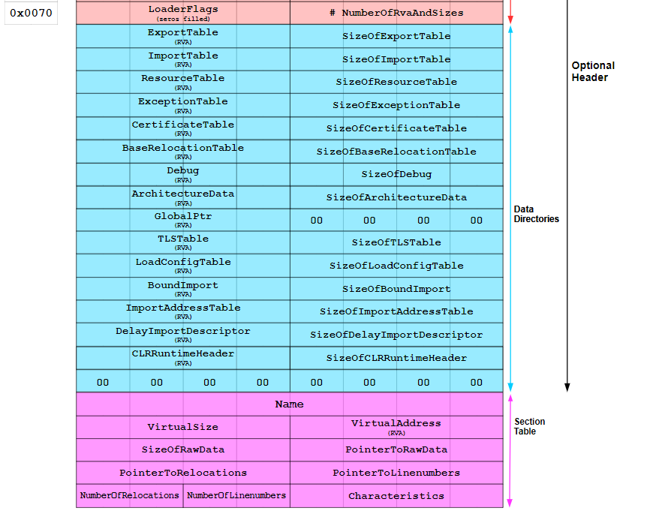
II.5: Kết Luận
<number>

Slide 56
III: Kết Luận
Link tài liệu tham khảo:
https://lttqstudy.wordpress.com/2012/04/19/qu%E1%BA%A3n-ly-b%E1%BB%99-nh%E1%BB%9B-tren-windows/
https://rootbiez.blogspot.com/2009/08/system-info.html
https://vimentor.com/vi/lesson/bo-nho-ao-virtual-memory
http://www.cse.hcmut.edu.vn/~hiep/SlideHDH/Slides/Chuong05.pdf
https://securitydaily.net/tim-hieu-ve-cau-truc-pe-file/
http://www.conmaz.net/kien-thuc/kien-thuc-co-ban-ve-dinh-dang-file-thuc-thi-trong-dieu-hanh-windows-32bit-phan-1.html
https://docs.microsoft.com/en-us/windows/desktop/debug/pe-format
https://blog.kowalczyk.info/articles/pefileformat.html
Và một số tài liệu khác
The end !
<number>

Slide 57
Các secction quan trọng và windows loader
EAT
IAT
Relocation

Slide 58
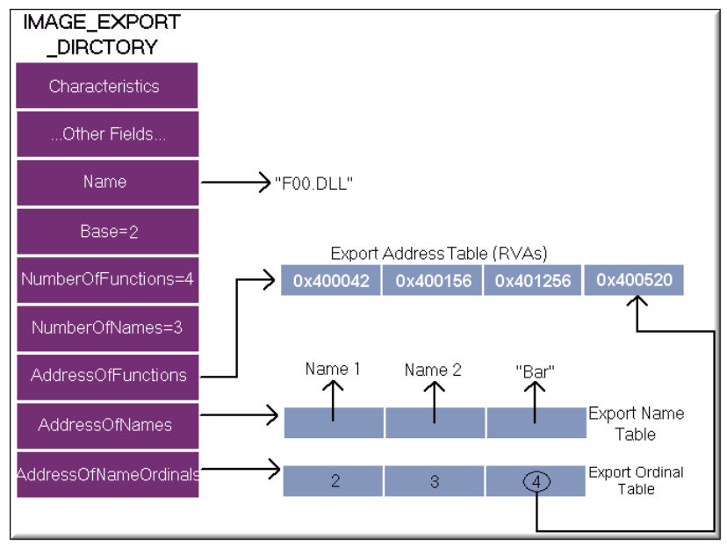
EAT
Các dll export các hàm
cho các EXE, Dll khác
Dùng thông qua GetProAddress
2 kiểu export qua
Name
ordinal

Slide 59
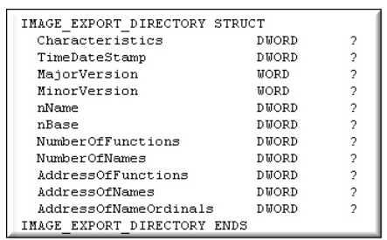
EAT
nName: tên của module
NumberOfFuntions: Số hàm export
NumnerOfName: Số hàm export by name
AddressOfFuntion: RVA trỏ tới các hàm (EAT)
AddressOfName: RVA trỏ tới mảng chứa name của các hàm (ENT)
AddressOfNameOrdinal: RAV trỏ tới mảng 16bit chứa ordinal của các name functions
??? Một module export 10 hàm, các hệ điều hành tìm EAT của 1 hàm bất kỳ với tên “xyz”.

Slide 60
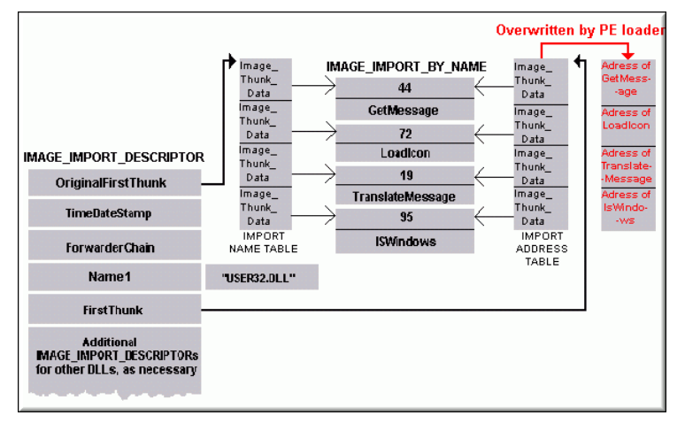
IAT
Nhớ lại WindowsLoader
Check MZ
Check PE
Ánh xạ file từ ổ đĩa vào
bộ nhớ: ưu tiên từ imagebase,
ánh xạ các section
Duyệt và load các dll
Thực thi từ EP
??? Import10 hàm của
user32.dll thì WL duyệt
import như thế nào.

Slide 61
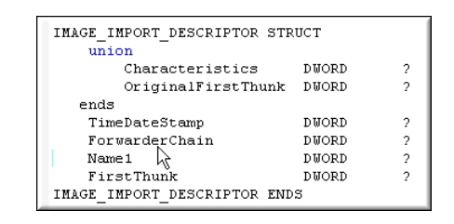
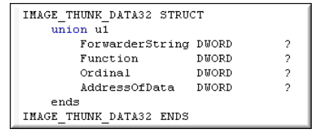
IAT
Name1: Tên của dll cần import function (vd: kernel32.dll, user32.dll)
OrginalFirstThunk: RVA trỏ tới một mảng cấu trúc IMAGE_THUNK_DATA
FirstThunk: RVA trỏ tới một mảng cấu trúc IMAGE_THUNK_DATA thứ 2.
Mỗi IMAGE_THUNK_DATA tương ứng với 1 import function

Slide 62
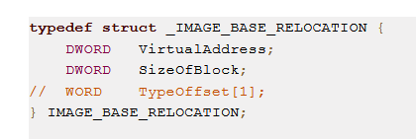
Relocation
Khi build 1 file. Linker dựa vào ImageBase để xác định các địa chỉ thật buil ra file.
Nếu file k được map đúng ImageBase? => Relocation
Section Relocation chứa mảng các block (4KB), 1 phần tử cả block là 1 cấu trúc IMAGE_BASE_RELOCATION
VirtualAddress: RVA địa chỉ cần relocation

Slide 63
Windows loader
Đọc DOS, PE,
Section Header
Cấp phát không gian
địa chỉ (ưu tiên ImageBase)
Map Header, Section
Duyệt IAT map các dll
Relocation Fix nếu địa chỉ bắt
đầu khác ImageBase
Nhảy tới EP thực thi process
<number>

Slide 64
Bài tập
1. Fix một file đã bị lỗi cấu trúc PE file để chạy được. (Đã xong)
2. Viết chương trình đọc thông tin PE file: PE, NumnerOfSection, ImageBase, EP, VirtualSize, VirtualAddress, RawAddress, RawSize. (Đã xong)
3. Viết chương trình giả lập WindowsLoader để load và thực thi một PE file (chỉ có import kernel32).
4. Nâng cao. Viết chương trình giả lập WindowsLoader để load và thực thi một PE file (có thêm dll khác của mình)

